Slide 1
première revue de projet
M.Dida-Juhel

Slide 2
Sommaire :
Présentation du projet
Présentation de ma partie
Application technicien
Diagramme UML
Matériel
Conclusion

Slide 3

Projet :

Slide 4
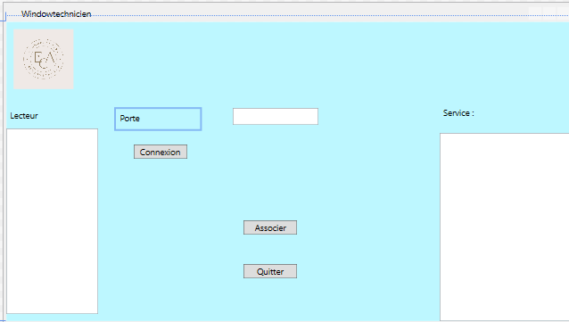
Ma partie :

Slide 5
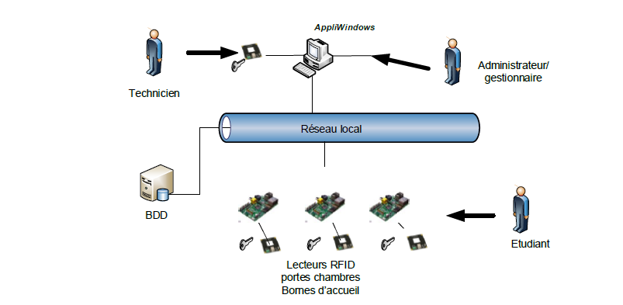

Slide 6
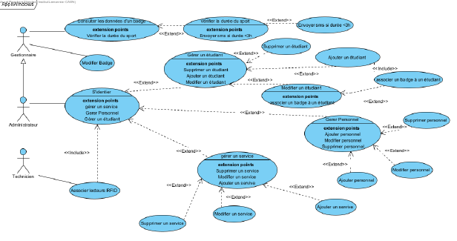

Slide 7
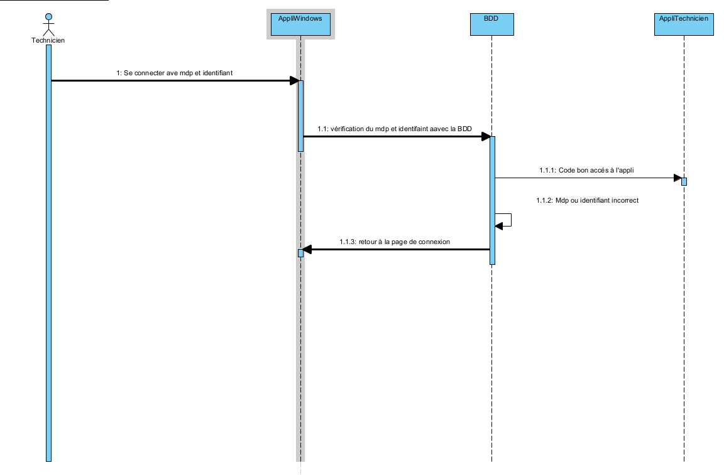
Diagramme Uml :

Slide 8
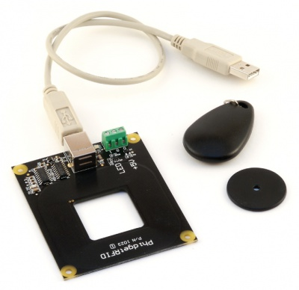
Matériel :

Slide 9


Slide 10
Conclusion :

